Slide 1
Logistic Regression Classification
로지스틱 회귀 분류
하현숙

Slide 2
Classification 이란?
Supervised Learning(지도학습)의 일종
기존에 존재하는 데이터의 category 관계를 파악하고, 새롭게 관측된 데이터의 category를 스스로 판별하는 것
Spam Email Detection: Spam (1) or Ham (0)
Facebook feed: show (1) or hide (0)
Credit Card Fraudulent Transaction detection: legitimate (1) /fraud (0)
Notes:
http://trampled-worm.tistory.com/75?category=635652
Logistic regression은 Classification에서 사용하는 주된 방법이다.
Regression은 회귀분석으로 관찰된 연속형 변수들에 대해 두 변수 사이의 모형을 구한 뒤 적합도를 측정해 내는 분석 방법이다.
Linear regression의 경우 연속된 값을 출력하기 위해 사용할 수 있고,
Logistic regression은 classification 알고리즘으로 사용할 것이다.
회귀는 역사적인 이유로 주어진 이름이므로 로지스틱 회귀가 y값이 0이나 1인 이산적 값을 가지는 분류 알고리즘을 뜻한다.

Slide 3
어떻게 Classification할 것인가?
Linear Regression을 이용해보자.
1(pass)
PASS
0(fail)
FAIL
hours
Notes:
Classification에서 linear regression을 쓰지 않는 이유는 위와 같다.
선형 회귀를 사용하여 0.5보다 큰 모든 예측을 1로 매핑하고 0.5 미만을 모두 0으로 매핑하는 것이다. 그러나 이 방법은 분류가 실제로 선형 함수가 아니기 때문에 제대로 작동하지 않는다.
분류 문제는 회귀 문제와 같다. 단, 소수의 불연속 값만을 취하는 것을 예측하고 싶다.

Slide 4
어떻게 Classification할 것인가?
1(pass)
PASS
0.5
PASS/FAIL의
기준이 되는 값
0(fail)
FAIL
hours
h(x)의 결과값이 0.5가 되는 곳에 수직 임계값 경계선을 긋는다.
0.5의 결과값을 갖는 기준을 가지고 PASS와 FAIL을 예상할 수 있다.
데이터 값이 하나 추가한다면?

Slide 5
어떻게 Classification할 것인가?
1(pass)
PASS
0.5
0(fail)
FAIL
hours
이 모델을 가장 잘 표현하도록 Linear model이 변경되고, 기준 값도 변할 것이다.
PASS 였던 값이 기준에 미치지 못할 경우가 생길 수 있다.
최종 모델 정확도가 떨어진 가설로 결정되게 된다.

Slide 6
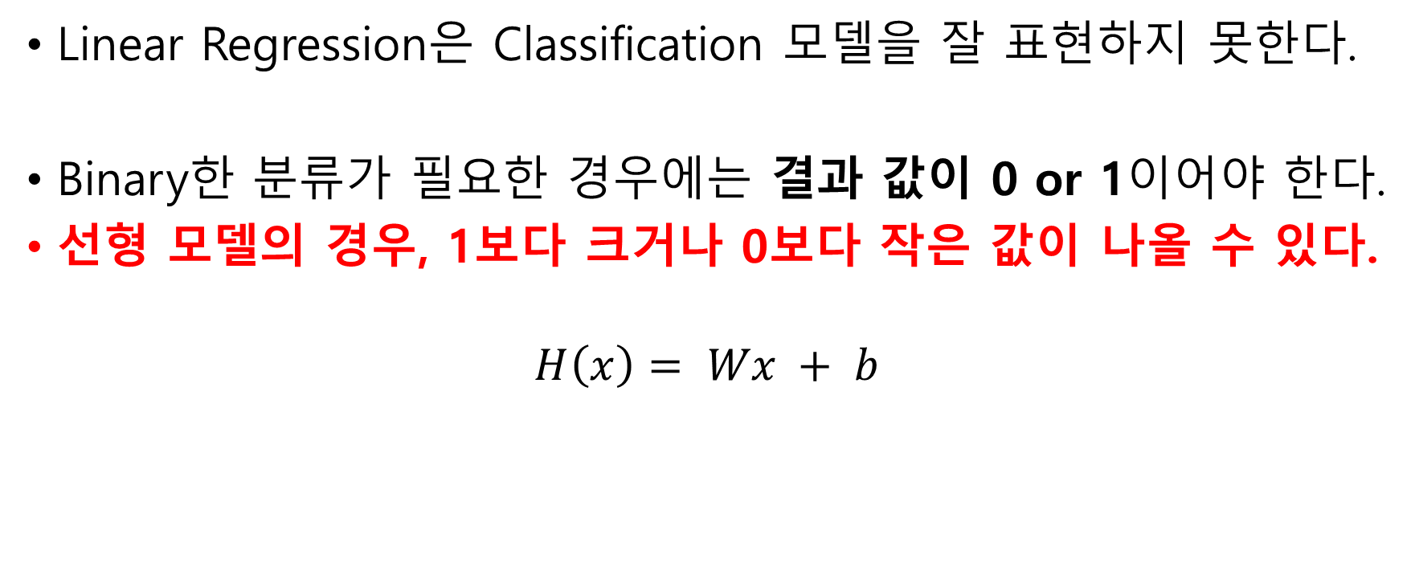
어떻게 Classification할 것인가?
Linear Regression은 Classification 모델을 잘 표현하지 못한다.
Binary한 분류가 필요한 경우에는 결과 값이 0 or 1이어야 한다.
선형 모델의 경우, 1보다 크거나 0보다 작은 값이 나올 수 있다.
$$H\left(x\right)= Wx + b$$
Notes:
https://medium.com/@peteryun/ml-%EB%AA%A8%EB%91%90%EB%A5%BC-%EC%9C%84%ED%95%9C-tensorflow-5-logistic-classification-%EA%B8%B0%EB%B3%B8-630f09fb92da

Slide 7
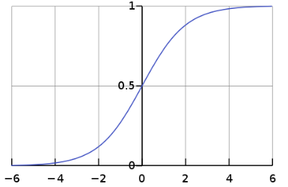

Logistic Regression 이란?
로지스틱 회귀 분석(or sigmoid function)
변수 값이 어느 숫자이든 상관없이 결과 값이 항상 [0, 1] 사이
$$g(z)=\frac{1}{1+e^{−z}}$$
Notes:
http://trampled-worm.tistory.com/75?category=635652
Logistic regression은 Classification에서 사용하는 주된 방법이다.
Regression은 회귀분석으로 관찰된 연속형 변수들에 대해 두 변수 사이의 모형을 구한 뒤 적합도를 측정해 내는 분석 방법이다.
Linear regression의 경우 연속된 값을 출력하기 위해 사용할 수 있고,
Logistic regression은 classification 알고리즘으로 사용할 것이다.
회귀는 역사적인 이유로 주어진 이름이므로 로지스틱 회귀가 y값이 0이나 1인 이산적 값을 가지는 분류 알고리즘을 뜻한다.

Slide 8


Logistic Regression Model
$$0≤h(x)≤1$$
$$h\left(x\right)=g\left(W^{T}X\right)$$
$$g(z)=\frac{1}{1+e^{−z}}$$
다음은 Logistic의 Cost Function에 대해 알아보자.
$$h_{θ}\left(x\right)=\frac{1}{1+e^{−W^{T}X}}$$
Notes:
로지스틱 회귀 분석의 모델을 만들기 위해서는 0<h(x)<1사이의 값이 되도록 해야 한다.
선형 회귀 모델을 변형하면 된다.
G함수를 사용하여 변경한다. 1/1+e^z
이것은 시그모이드 함수 또는 로지스틱 함수라고 한다.

Slide 9
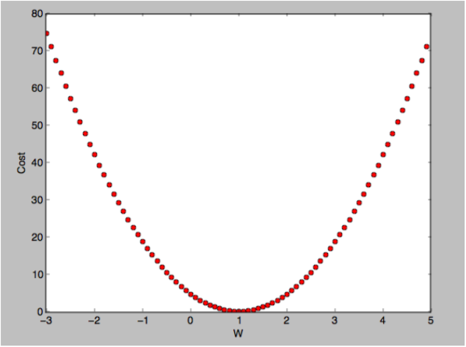
Cost Function
Linear regression에서 사용한 cost function은 다음과 같다.
$$cost\left(W,b\right)=\frac{1}{m}\sum_{i=1}^{m}{{\left(\left(Hx^{\left(i\right)}\right)−y^{\left(i\right)}\right)}^{2}}$$
$$when H(x)=Wx+b$$
이 그래프의 장점은 어디서 시작을 하든 최저점을 찾을 수 있다는 점이다.

Slide 10

Cost Function
하지만 Logistic Regression의 Cost Function은 Convex의 모양을 유지하지 못한다.
$$cost\left(W,b\right)=\frac{1}{m}\sum_{i=1}^{m}{{\left(\left(Hx^{\left(i\right)}\right)−y^{\left(i\right)}\right)}^{2}}$$
$$H(x)=\frac{1}{1+e^{−W^{T}X}}$$
$$H(x)=Wx+b$$

Slide 11

Cost Function
$$cost\left(W,b\right)=\frac{1}{m}\sum_{i=1}^{m}{{\left(\left(Hx^{\left(i\right)}\right)−y^{\left(i\right)}\right)}^{2}}$$
Logistic Hypothesis의 Cost Function의 문제점은 Minimize 과정에서 나타나는데, 시작점에 따라 최저점이 달라질 수 있다는 점이다.
Local minimization
Global minimization
$$H(x)=\frac{1}{1+e^{−W^{T}X}}$$
$$H(x)=Wx+b$$
Notes:
http://gnujoow.github.io/ml/2016/01/29/ML3-Logistic-Regression/

Slide 12
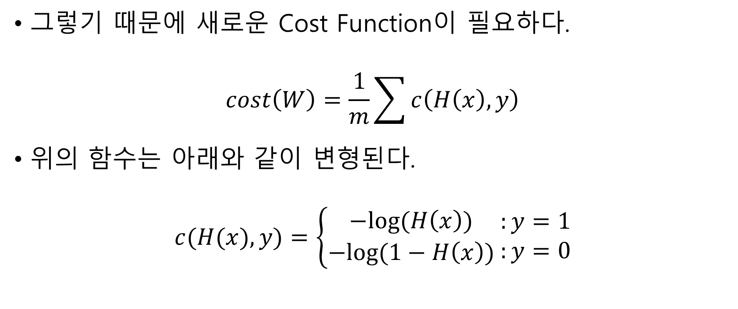
Cost Function for logistic
그렇기 때문에 새로운 Cost Function이 필요하다.
$$cost\left(W\right)=\frac{1}{m}\sum{c\left(H\left(x\right), y\right)}$$
위의 함수는 아래와 같이 변형된다.
$$c(H(x), y)=\left\{\begin{aligned}−log⁡(H\left(x\right)) \\ −log⁡(1−H\left(x\right))\end{aligned} \begin{matrix}:y=1 \\ :y=0\end{matrix}\right.$$

Slide 13

Cost function
$$c(H(x), y)=\left\{\begin{aligned}−log⁡(H\left(x\right)) \\ −log⁡(1−H\left(x\right))\end{aligned} \begin{matrix}:y=1 \\ :y=0\end{matrix}\right.$$
$e^{−W^{T}x}=e^{−(H\left(x\right))}$
$\frac{1}{e^{−(H(x))}}=−\log\left(H\left(x\right)\right)$
최적의 parameter $W$ 로 값을 넣어봤을 때,
$y\left\{\begin{aligned}1 \\ 0\end{aligned} \begin{matrix}if h\left(x\right)≥0.5 \\ if h(x)<0.5\end{matrix}\right.$ $w^{T}x=0$ 을 기준으로 class가 나뉘기 때문이다.
Notes:
수학적 설명이 부족한 것 같다. 나중에 수학공부 더 하고, 강의나 논문 좀 더 살핀 후에 추가가 필요할 듯.

Slide 14
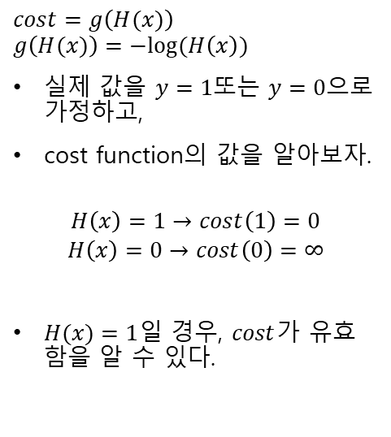

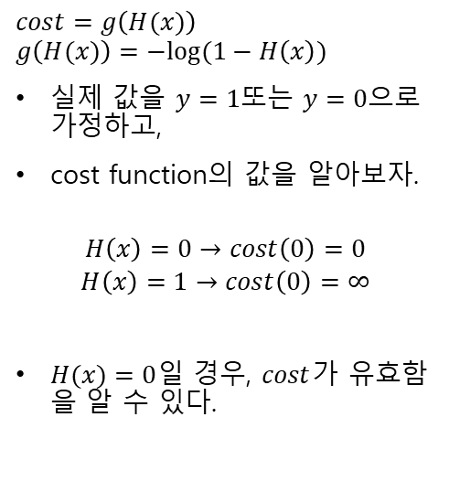
Cost function
$c\left(H\left(x\right),y\right)=−\log\left(H\left(x\right)\right) :y=1$ 의 유효성
$c\left(H\left(x\right),y\right)=−\log\left(1−H\left(x\right)\right) :y=0$ 의 유효성
$$cost=g\left(H(x)\right)$$
$$g\left(H(x)\right)=−log⁡(H\left(x\right))$$
실제 값을 $y=1$또는 $y=0$으로 가정하고,
cost function의 값을 알아보자.
$$\begin{matrix}H\left(x\right)=1→cost\left(1\right)=0 \\ H\left(x\right)=0→cost\left(0\right)=∞\end{matrix}$$
$H(x)=1$일 경우, $cost$가 유효함을 알 수 있다.
$$cost=g\left(H(x)\right)$$
$$g\left(H(x)\right)=−log⁡(1−H\left(x\right))$$
실제 값을 $y=1$또는 $y=0$으로 가정하고,
cost function의 값을 알아보자.
$$\begin{matrix}H\left(x\right)=0→cost\left(0\right)=0 \\ H\left(x\right)=1→cost\left(0\right)=∞\end{matrix}$$
$H(x)=0$일 경우, $cost$가 유효함을 알 수 있다.
0
0

Slide 15
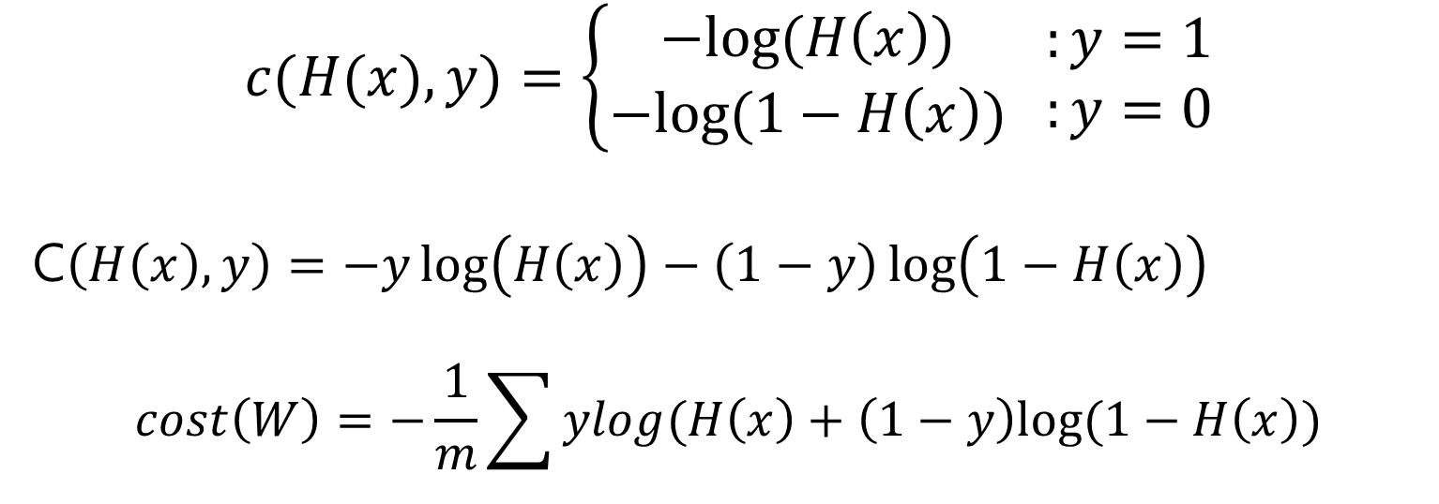
Cost function
$$c(H(x), y)=\left\{\begin{aligned}−log⁡(H\left(x\right)) \\ −log⁡(1−H\left(x\right))\end{aligned} \begin{matrix}:y=1 \\ :y=0\end{matrix}\right.$$
C$\left(H\left(x\right), y\right)=−y\log\left(H\left(x\right)\right)−\left(1−y\right)\log\left(1−H\left(x\right)\right)$
$$cost\left(W\right)=−\frac{1}{m}\sum{ylog(H\left(x\right)+\left(1−y\right)log⁡(1−H\left(x\right))}$$

